Slide 1
М о д е л ь у с п е ш н о г о у ч е н и к а
Педагог-психолог
Кадетской школы-интерната
Имамова Гульназ Галинуровна

Slide 2
Основные понятия темы
Успех – это удача в достижении чего-либо. Он может быть краткосрочным, единичным и даже случайным.
Успешность – это устойчивое качество личности способное генерировать успех снова и снова силой своего выбора, благодаря своим личным качествам.
Успешный ученик – это способность к усвоению образовательных программ, то есть тех, которые педагогика как наука на данном этапе своего развития готова дать детям.
Модель успешного выпускника кадетской школы-интерната представляется нам как образ гражданина-патриота, высоконравственной личности, успешно окончившего курс общего среднего образования, готового по своим морально-деловым, физическим качествам к поступлению в ВУЗ и ориентированного на служение Отечеству на гражданском и военном поприще.

Slide 3
Цели и задачи:
Создание сплочённого коллектива учащихся- кадетов в условиях школы-интерната.
Создание благоприятных условий для умственного, духовного, нравственного и физического развития учащихся-кадетов.
Повышение активности детей в общественной и учебной деятельности.
Повышение качества знаний учащихся.
Воспитание гуманной личности: милосердие, доброта, способность к состраданию, терпению, понимание ценностей.

Slide 4
Перед нами встали вопросы :
1. Какими ключевыми компетенциями должен обладать выпускник школы, чтобы достичь успешности в жизни?
2. Определить алгоритм действий педагогического коллектива школы по формированию личности успешного ученика.
3. Что представляет собой модель выпускника школы-интерната?

Slide 7
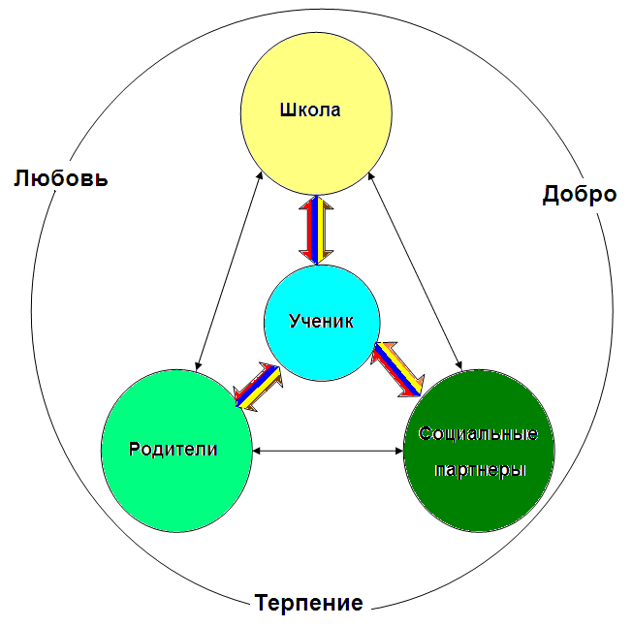
Модель социальной личности ученика

Slide 8
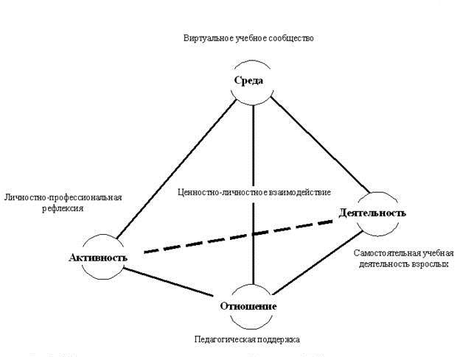
Модель личностно-ориентированного обучения

Slide 9
Нравственность. Эстетическое развитие.
Законопослушный гражданин.
Патриот.
Активная жизненная позиция. Адаптация к условиям.
Модель успешного ученика в условиях школы-интерната
Гуманистическое отношение к миру.
Здоровье, здоровый образ жизни.
Творческая нестандартность.
Индивидуальность.
Интеллект. Познание. Способности. Целостная картина мира.

Slide 10
Выпускник школы-интерната – это личность
- относящаяся к своему здоровью как важной личной и общественной ценности;
- знающая механизмы и способы поддержания здоровья и оздоровления организма;
- стремящаяся к физическому совершенствованию;
- не имеющая вредных привычек.
Наш выпускник - в будущем семьянин, являющийся одновременно умным, любящим и уважительным супругом, родителем, сыном или дочерью.
Он осознаёт себя частью природы, стремится к сохранению флоры и фауны, в плане ты как части Вселенной.
Автор проекта педагог-психолог
Г.Г. Имамова

